Slide 1
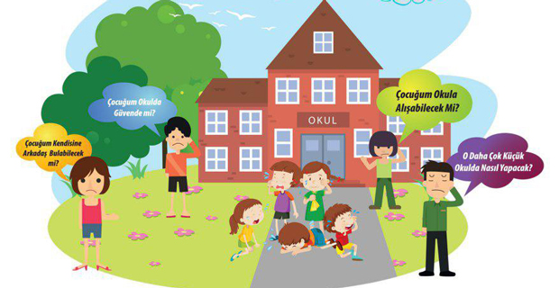
OKULA VE ÇEVREYE UYUM

Slide 2
OKULA VE ÇEVREYE UYUM
Okula başlama, çocuğun yaşamındaki önemli dönüm noktalarından biridir. Yeni yaşamsal becerileri içeren okula başlama süreci ve bu sürecin gerektirdiği uyum, çocuğun belli bir düzeyde zihinsel, sosyal ve duygusal olgunluğa erişmis olmasını gerektirmektedir.

Slide 3
OKULA VE ÇEVREYE UYUM
Çocuk için okul, alıştığı ve kendini güvende hissettiği aile ortamı dışındaki bir ortama doğru atılan belki de ilk adımdır. Bu nedenle uyulması gereken yeni kuralları, yerine getirilmesi gereken yeni görevleri, yeni arkadaşları ve öğretmeni ile uyum sağlaması gereken birçok farklı özelliği içeren yeni bir sosyal çevre konumundadır.

Slide 4
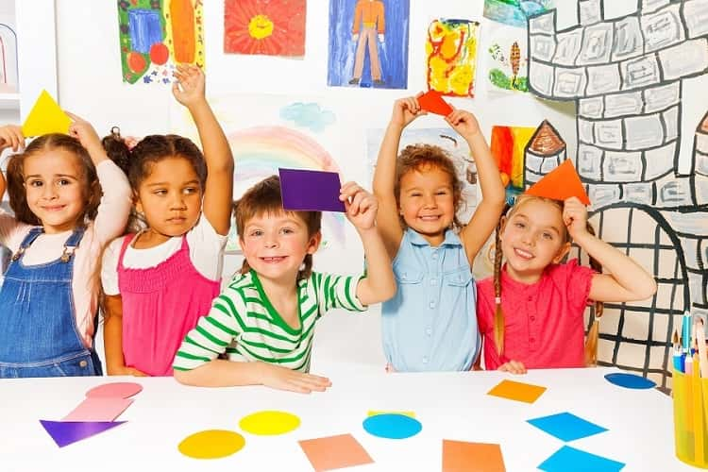
OKULA VE ÇEVREYE UYUM
Okula başlamak hem çocuk hem de aile için büyük bir yenilik ve değişimdir. Bu önemli başlangıç için çocuğun hazır olması ilerideki başarısını da etkileyecektir. Çocuk için okul, hiç tanımadığı bir ortam, öğretmenler, yeni arkadaşlar, uymak zorunda olduğu kuralları içeren yeni bir sosyal çevredir. Ancak gerekli bilgi ve becerilere sahip olursa okula uyum sağlayabilir.

Slide 5
OKULA VE ÇEVREYE UYUM
Çocuğunuz, okula başladığı ilk günde uyumlu davranışlar sergileyebilir ya da hiçbir tepki
vermeyebilir. Bazı çocuklar da, çok açık şekilde uyumsuzluk tepkileri gösterebilir. Çocuğun
ağlaması, bağımlı davranışlar, saldırgan tepkiler ya da kontrolsüz davranışlar geliştirmesi,
çevreden gözlenebildikleri için çocuğa müdahale edilmesine yol açar. Ancak çocukların gecikmiş
tepkiler vermesi de beklenen diğer bir durumdur. Özellikle içine kapanık tepkiler, uyum
davranışlarıyla karıştırılabileceği için, böyle durumlarda çocuğun yardıma gereksinim duyduğu
gözden kaçırılabilir. Bu nedenle anne babaların ve öğretmenlerin, çocukların okula basladığı ilk
günlerden itibaren dikkatli gözlemler yapmaları önerilmektedir.

Slide 6
OKULA VE ÇEVREYE UYUM
Çocuğun okula başlaması, önemli bir olaydır. Ancak bunu çocuğunuzu kaygılandıracak şekilde abartırsanız, çocuğunuzun uyumunu zorlaştırırsınız. Okula başlama, çocuğun yaşamında
yeterince önemlidir. Bu nedenle aynı zamana, başka bir önemli olayı sıkıştırmamaya özen göstermelisiniz. Örneğin, bir ameliyat, sünnet ya da taşınma gibi.

Slide 7
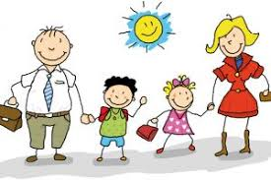
OKULA VE ÇEVREYE UYUM
Okula başlama zamanı, çocuğun alışkanlıklarını değiştirmek, vazgeçmediği şeylerden vazgeçirmek için uygun bir zaman değildir. Örneğin; o güne kadar beraber yatıyorsanız, yatağınızı ayırmak için okula başlama anını beklemeyin. Daha önceden bu ve benzeri bağımlı davranışlardan kurtulması için onu destekleyin.

Slide 8
OKULA VE ÇEVREYE UYUM
Uyum süreci sadece çocuk için değil, aynı zamanda aile içinde yeni bir deneyimi içerir. Çünkü çocuklar okula, o zamana kadar ailesi ve yakın çevresiyle olan etkileşimleri ile edindikleri deneyimler, alışkanlıklar ve beceriler ile başlarlar. Temel yaşamsal deneyimlerin edinebilmesi bakımından ailenin tutumu, çocuğun okula uyumu sürecinde oldukça etkilidir.

Slide 9
OKULA VE ÇEVREYE UYUM
Hem çocuk hem de aile için önemli bir adım olan okula başlama ve uyum sürecinde etkili olan bir diğer faktör ise, okul ve eğitimcidir. Bu süreçte eğitimcinin uyum süreci ile ilgili bilgili olması ve çocukların onlar için yeni olan bu sürece uyum sağlayabilmelerini kolaylaştırabilmek amacıyla okulun ilk ayını yeniliklere alışma ve gerekli olan yeni becerileri kazandırabilme olarak değerlendirmesi gerekmektedir.

Slide 10
OKULA VE ÇEVREYE UYUM
İyi bir eğitim için dikkat edilmesi gereken birçok husus vardır. Bunlardan bazıları söyle özetlenebilir:
• Eğitimde çocuğun ve ailenin etkin katılımını sağlamak,
• Çocuğa verilen eğitimin onun gereksinimlerine uygun olmasına özen göstermek,
• Çocukların Türkçeyi doğru ve güzel konuşmalarına gereken önemi vermek,

Slide 11
OKULA VE ÇEVREYE UYUM
İyi bir eğitim için dikkat edilmesi gereken birçok husus vardır. Bunlardan bazıları söyle özetlenebilir:
Eğitimde çocuğun bildiklerinden başlamak ve çocukların deneyerek öğrenmesine olanak sağlamak,
• Oyunu, çocuklar için en uygun öğrenme yöntemi olarak kabul etmek,
• Eğitimde çocuğun, kendine saygı ve güven duyması için gerekli olan uygun öğretmen tutumunu sergilemek,

Slide 12
OKULA VE ÇEVREYE UYUM
İyi bir eğitim için dikkat edilmesi gereken birçok husus vardır. Bunlardan bazıları söyle özetlenebilir:
Çocuğa öz denetim kazandırmayı hedeflemek,
• Grup kurallarını hep birlikte oluşturmak,
• Sevgi, saygı, işbirliği, hoşgörü, yardımlaşma, dayanışma ve paylaşma davranışlarını özendirmek,

Slide 13
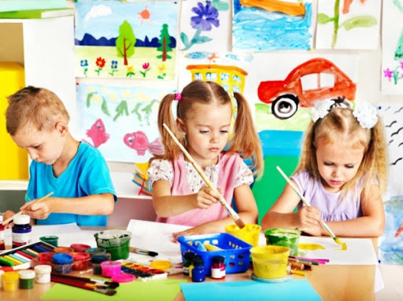
OKULA VE ÇEVREYE UYUM
İyi bir eğitim için dikkat edilmesi gereken birçok husus vardır. Bunlardan bazıları söyle özetlenebilir:
Çocuğun çevresindeki çocuk ve yetişkinlerle olumlu ilişkiler kurmasını teşvik etmek,
• Uygulanan programlarda çocukların ihtiyaçlarına göre esneklik oluşturmaktır.

Slide 14
OKULA VE ÇEVREYE UYUM
Çocuğun okula uyum ve başarısı;
Çocuğun kişilik özelliklerine,
• Ailenin çocuk yetiştirme tutumuna,
• Çocuğun sağlık durumuna,

Slide 15
OKULA VE ÇEVREYE UYUM
Çocuğun okula uyum ve başarısı;
İçinde yaşanılan sosyal çevrenin zenginliğine,
• Varsa daha önceki okul yaşantılarına,
• Çocuğun akademik olarak hazır oluşuna, öğrenme ilgisine ve kapasitesine bağlıdır.

Slide 16
OKULA VE ÇEVREYE UYUM
Okula başlama hangi eğitim seviyesinde olursa olsun çocuk ve ailesi için heyecan verici bir süreçtir. Çocukların alıştıkları aile ortamından farklı bir ortama adım atmalarını içeren okula başlama süreci içerisinde barındırdığı yenilikler ve değişiklikler ile çocukta bazı kaygı ve korkuların oluşmasına neden olabilir.

Slide 17
OKULA VE ÇEVREYE UYUM
Okula başlangıç aşamasında çocuğun, okula gidiş yolunda tehlikelerle karşılaşılabileceğine, okul içerisinde kaybolabileceğine, sınıfın kalabalık olmasından dolayı ürkebileceğine, ailesinin onu bırakabileceğine veya söylenilen saatte almaya gelmeyeceğine, okulda yalnız kalabileceğine ait korkuları olabilir.

Slide 18
OKULA VE ÇEVREYE UYUM
Aileler çocuğun okula başlama ve okula uyumu sürecinde kritik bir rol üstlenmektedirler. Aile, okula uyum sürecinde sadece çocuğun okulun sosyal, duygusal, akademik ve fiziksel beklentileri açısından temel yaşamsal deneyimleri edinmesinde etkili değildir. Aynı zamanda aile, çocuk ve okul yaşantısı ile ilgili kendi beklentileri, okula karsı kendi deneyimleri sonucunda takındığı tutum, kişilik özellikleri ve aile içi iletişim açısından da çocuğun okula uyumunu kolaylaştırmakta veya zorlaştırmaktadır.

Slide 19
OKULA VE ÇEVREYE UYUM
Ailelerin, çocuk için iyi ve uygun bir okul seçmenin veya okul için gerekli malzemelerin alınmasının okula hazırlık anlamına gelmediğinin farkında olması gerekir. Çünkü okula hazırlık, çocuğun sosyal, duygusal, akademik açıdan belirli bir düzeye gelmesini gerektirir.

Slide 20
OKULA VE ÇEVREYE UYUM
Çocuğunuzun okul hayatıyla ilgilenmek önemlidir. Ancak bu, sadece eğitimiyle ilgilenmek anlamına gelmemelidir. Çocuğun okul hayatı arkadaşlarını, okul sakalarını, okul sırlarını, servis anılarını, öğretmenlerini ve derslerini de kapsar. Bu anlamda, çocuğunuzun okuluyla ilgilenirken, sadece ödevlerini, yerine getirmesi gereken sorumluluklara ve uyması gereken kurallara odaklanmanız doğru olmaz.

Slide 21
OKULA VE ÇEVREYE UYUM
Çocuklar, bizim kendi okul hayatımızla ilgili deneyimlerimizi dinlemekten, o günlere ait hissettiklerimizi öğrenmekten çok hoşlanırlar. Bu, onları bize yakınlaştırır ve okula başlamanın normal bir süreç olduğunu çocuğa düşündürür. Bu nedenle, çocuklarınızla kendi okul hayatınızı paylaşmanız, onların kendilerini anladığınızı hissetmeleri açısından önemlidir.

Slide 22
OKULA VE ÇEVREYE UYUM
HOŞİN İMAM HATİP ORTAOKULU
FAHRETTİN BİNGÖL
PSİKOLOJİK DANIŞMAN/
REHBER ÖĞRETMEN
Dinlediğiniz için TEŞEKKÜRLER…

